Slide 1
大阪府 令和３年度 森林環境譲与税を活用した事業実績
１．令和３年度決算額
１６２,６１４千円 （内訳）令和３年度譲与額 143,796千円
令和２年度末残額 18,818千円
２．令和３年度事業実績
１２９,９９１千円
※端数処理の関係で事業毎の合計と合わない場合があります。
※残額の３２,６２３千円は令和４年度以降に活用
３．主な取組事例
別紙のとおり
区分 | 事業名 | 事業内容 | 金額（千円）
市町村支援 （相談窓口） | 森林整備・木材利用促進支援センター 設置業務 | 市町村の森林整備に関する技術的支援や、木材利用を実施するために必要な情報提供、助言、指導を行うための相談窓口を設置 | ３５,５３０
市町村支援 （技術支援） | 森林整備手法調査等業務 | 市町村が森林整備事業を実施する際の参考となる森林整備手法の取りまとめや、施業履歴などＧＩＳデータの提供 | １２,３７５
市町村支援 （データ提供） | 森林整備データ更新等業務 | 航空レーザー計測及び解析により、市町村が森林整備に必要な森林の現況のデータ（人工林の植栽密度、樹高、材積など）を提供 | ２４,２７５
市町村支援 （木材利用支援） | 府内産木材利用促進モデル事業 | 市町村が木材利用を推進する際の課題を解消するため、府の施設を府内産木材でモデル的に整備し、企画・設計・発注等の手法を提供 | ５７,８１２

Slide 2
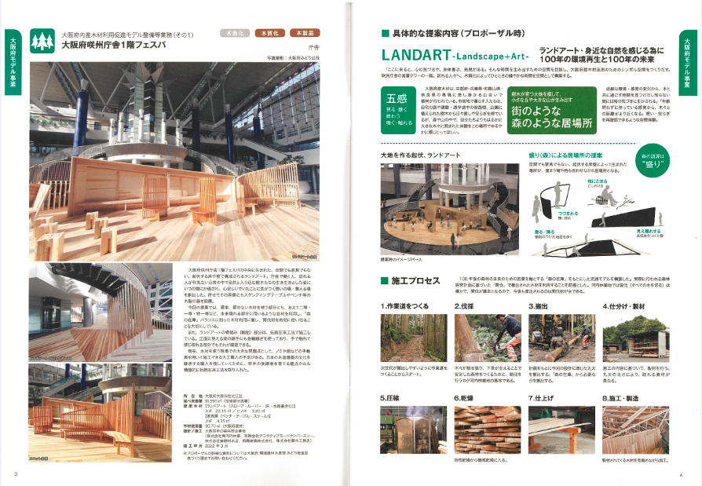
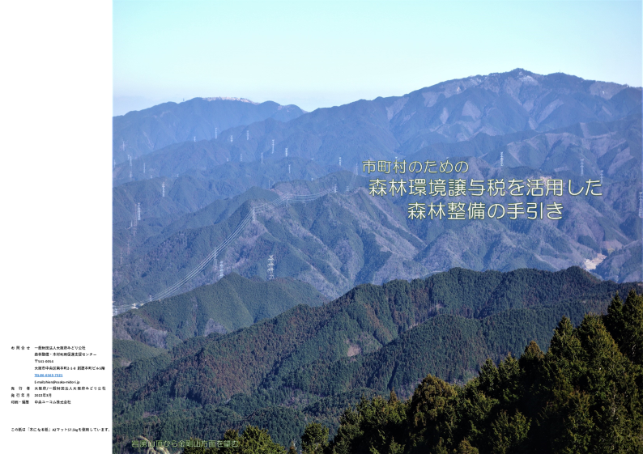
大阪府（森林整備・木材利用促進支援センターによる市町村支援）
市町村支援
大阪府では、森林環境譲与税における都道府県の使途が「森林整備を実施する市町村の支援等に関する費用」とされていることから、市町村の林務職員や森林整備・木材利用に関するノウハウが不足している現状を踏まえ、市町村の森林整備及び木材利用が円滑かつ確実に実施できるよう「森林整備・木材利用促進支援センター」を設置の上、森林整備に係る技術的指導や木材利用の支援を行いました。
□ 事業内容
１．森林整備・木材利用促進支援センター設置業務
【事業費】 35,530千円（全額譲与税）
【期 間】 令和３年４月～令和４年３月
【実 績】
・センターに森林整備と木材利用の担当職員による相談窓口を設置し、市町村業務をサポート。
・市町村担当職員を対象に、森林整備技術、木材利用に関するサポート研修会を５回開催。
・全市町村の巡回相談を２回開催。
・木材利用等のアドバイザー（のべ40人）の派遣。
・「木材利用事例集」や「森林整備手引き」を作成
□ 事業スキーム
(一財)大阪府
みどり公社
市町村
府
森林整備・木材利用促進支援センター
委託
支援
□ 基礎データ
①令和３年度譲与額 | 143,796千円
②私有林人工林面積（※１） | 26,467ha
③人口（※２） | 8,837,685人
④林業就業者数（※３） | 367人
※１：「森林資源現況調査（林野庁、H29.3.31現在）」より
※２：「2020農林業センサスより、３：「H27年国勢調査」より
（木材利用の事例集）
（森林整備の手引き）

Slide 3
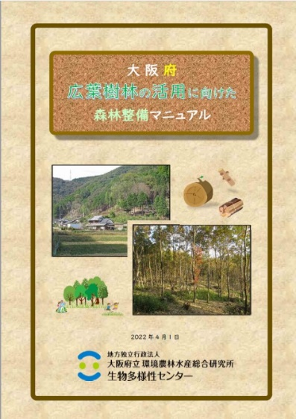
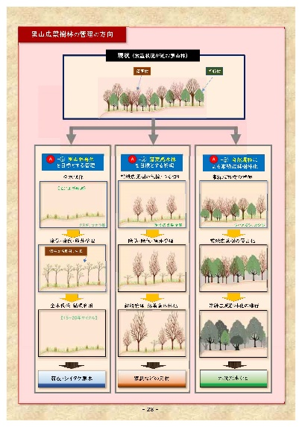
大阪府（森林整備マニュアルの提供等の技術支援）
市町村支援
大阪府は、「大阪府森林整備指針」で定めた森林区分毎の保育・管理方針に沿って市町村が森林整備を実施できるよう、具体的なマニュアルの作成など技術支援を行っています。
令和３年度は「広葉樹林の活用に向けた森林整備マニュアル」として、条件の良い広葉樹林において、資源を利用しながら健全な広葉樹林を維持する手法を策定しました。
また、航空レーザ計測データを活用して、GISソフトで解析したデータを提供しました。
□ 事業内容
森林整備手法調査等業務
【事業費】 12,375千円（全額譲与税）
【実 績】
・「広葉樹林の活用に向けた森林整備マニュアル」を作成し提供
・人工林のある29市町村で林業に関する解析データを作成し提供
□ 事業スキーム
委託事業者
市町村
府
府
森林整備マニュアル等の作成
委託
成果品
データの提供
成果品例
□ 基礎データ
①令和３年度譲与額 | 143,796千円
②私有林人工林面積（※１） | 26,467ha
③人口（※２） | 8,837,685人
④林業就業者数（※３） | 367人
広葉樹林の活用に向けた
森林整備マニュアル（表紙）
里山広葉樹林の管理の方向（抜粋）
※１：「森林資源現況調査（林野庁、H29.3.31現在）」より
※２：「2020農林業センサスより、３：「H27年国勢調査」より

Slide 4
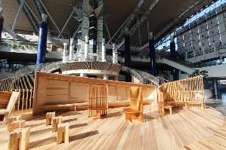
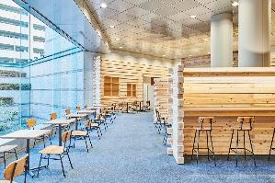
大阪府（公共施設の木質化モデル事業の実施）
木材利用
大阪府では、市町村職員の木材利用に関するノウハウが不足している現状を踏まえ、市町村施設の木材利用のモデルとして、府有施設２か所で「内装の木質化」や「家具什器等の木材利用」など府内産木材等を活用した事業を実施しました。
併せて、市町村職員を対象とした、木材伐採現場・製材現場や施工現場で研修会を開催しました。
□ 事業内容
大阪府内産木材利用促進モデル等業務
【事業費】 57,812千円（全額譲与税）
【実 績】
・府有施設（２施設）の内装木質化や家具什器等の木材利用を実施
・市町村職員を対象とした研修会（４回）実施
□ 事業スキーム
委託事業者
プロポーザル
府
木質化
工事
市町村職員
研修会
府
委託
成果品
木質化事例
木材使用量22.2㎥
(府内産木材100％)
木材使用量26.4㎥
(府内産木材100％)
□ 基礎データ
①令和３年度譲与額 | 143,796千円
②私有林人工林面積（※１） | 26,467ha
③人口（※２） | 8,837,685人
④林業就業者数（※３） | 367人
※１：「森林資源現況調査（林野庁、H29.3.31現在）」より
※２：「2020農林業センサスより、３：「H27年国勢調査」より
庁舎エントランスの木質化
図書館の木質化

